Slide 1
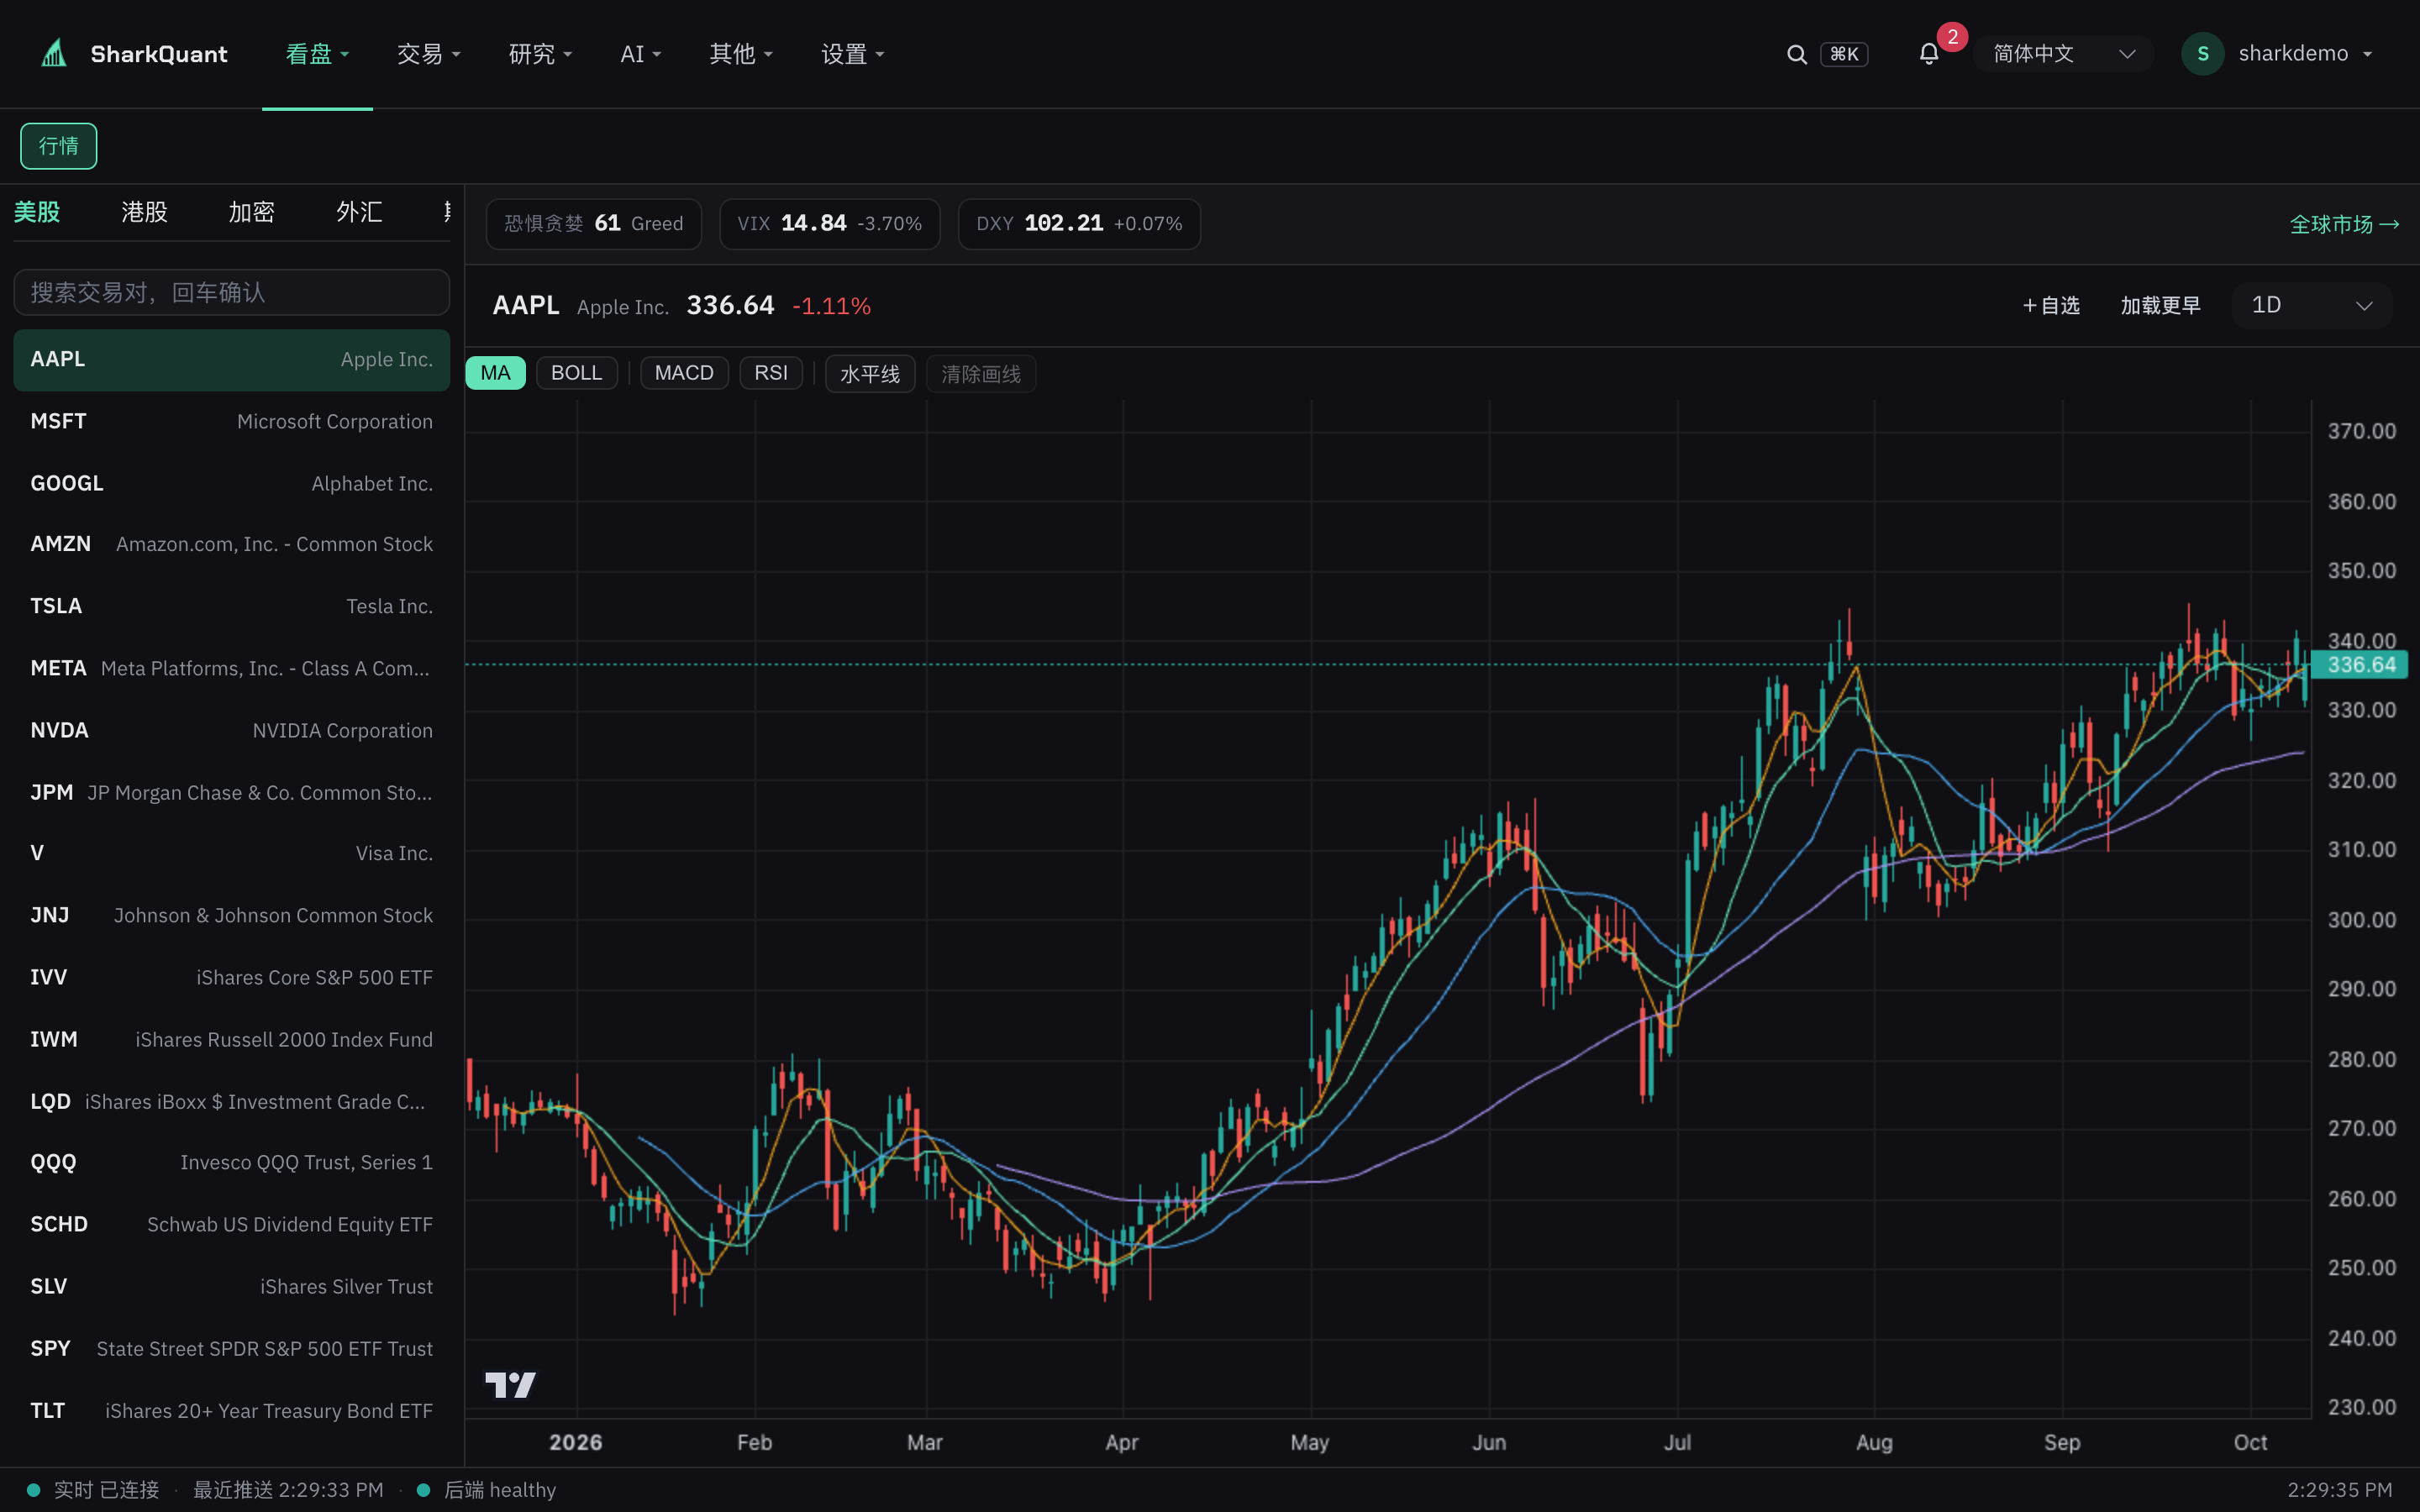
SharkQuant
AI 原生的一体化量化交易平台
让一个人 = 一支量化团队
行情 · AI 研究 · 策略 · 回测 · 自动执行
投资路演材料 · 2026 年 10 月 · 商业机密

Slide 2
散户量化的三重门
工具碎片化、链路断裂——大多数人写得出策略，却跑不起来
01
02
03
数据
研究
执行
看盘、宏观、新闻、情绪散落在 4+ 个工具里；跨市场对比几乎做不到，信息永远慢一步。
写策略 = Python + 框架 + 自建数据管道；回测平台与实盘平台彼此割裂，链路断在中间。
盯盘手动下单、情绪化交易；自动化工具只覆盖单一市场（要么加密、要么美股）。
现有工具各占一段：图表、引擎、自动化——没有人做「散户视角的全链路」

Slide 3
一个产品，一条闭环
从「写得出」到「跑得起来」，不再换平台
01 看盘
02 AI 研究
03 策略
04 回测
05 执行
06 连接
多市场实时行情、情绪与机会雷达
对话、快速分析、事件雷达
AI 生成 + 222 因子库与在线 IDE
真实数据、完整交易记录与指标
24×7 机器人 + 人工交易终端
8 家交易通道 + Agent Gateway
同一账号、同一份数据、同一套风控——全流程不离开一个产品

Slide 4
已经在生产环境运行的产品
39 个功能页面 · 7 类市场 · 8 家交易通道 · WebSocket 实时推送
shark.aiorz.cc · 以下截图与数据均来自真实运行环境

Slide 5
平台能力盘点
每一项都能在生产环境逐条验证
39
7
8
222
58
18
功能页面
类市场
交易通道
量化因子
MCP 工具
容器服务
从行情看盘到运营管理后台
加密·美股·港股·外汇·期货…
6 家加密交易所 + IBKR / Alpaca
因子库 + 因子研究，可直接进策略
开放给 Cursor / Claude / Codex
交易级分布式架构
11 种语言 AI 输出 · 中英双语界面 · 48 路由 × 双语生产 QA 回归 · 依赖 0 已知漏洞

Slide 6
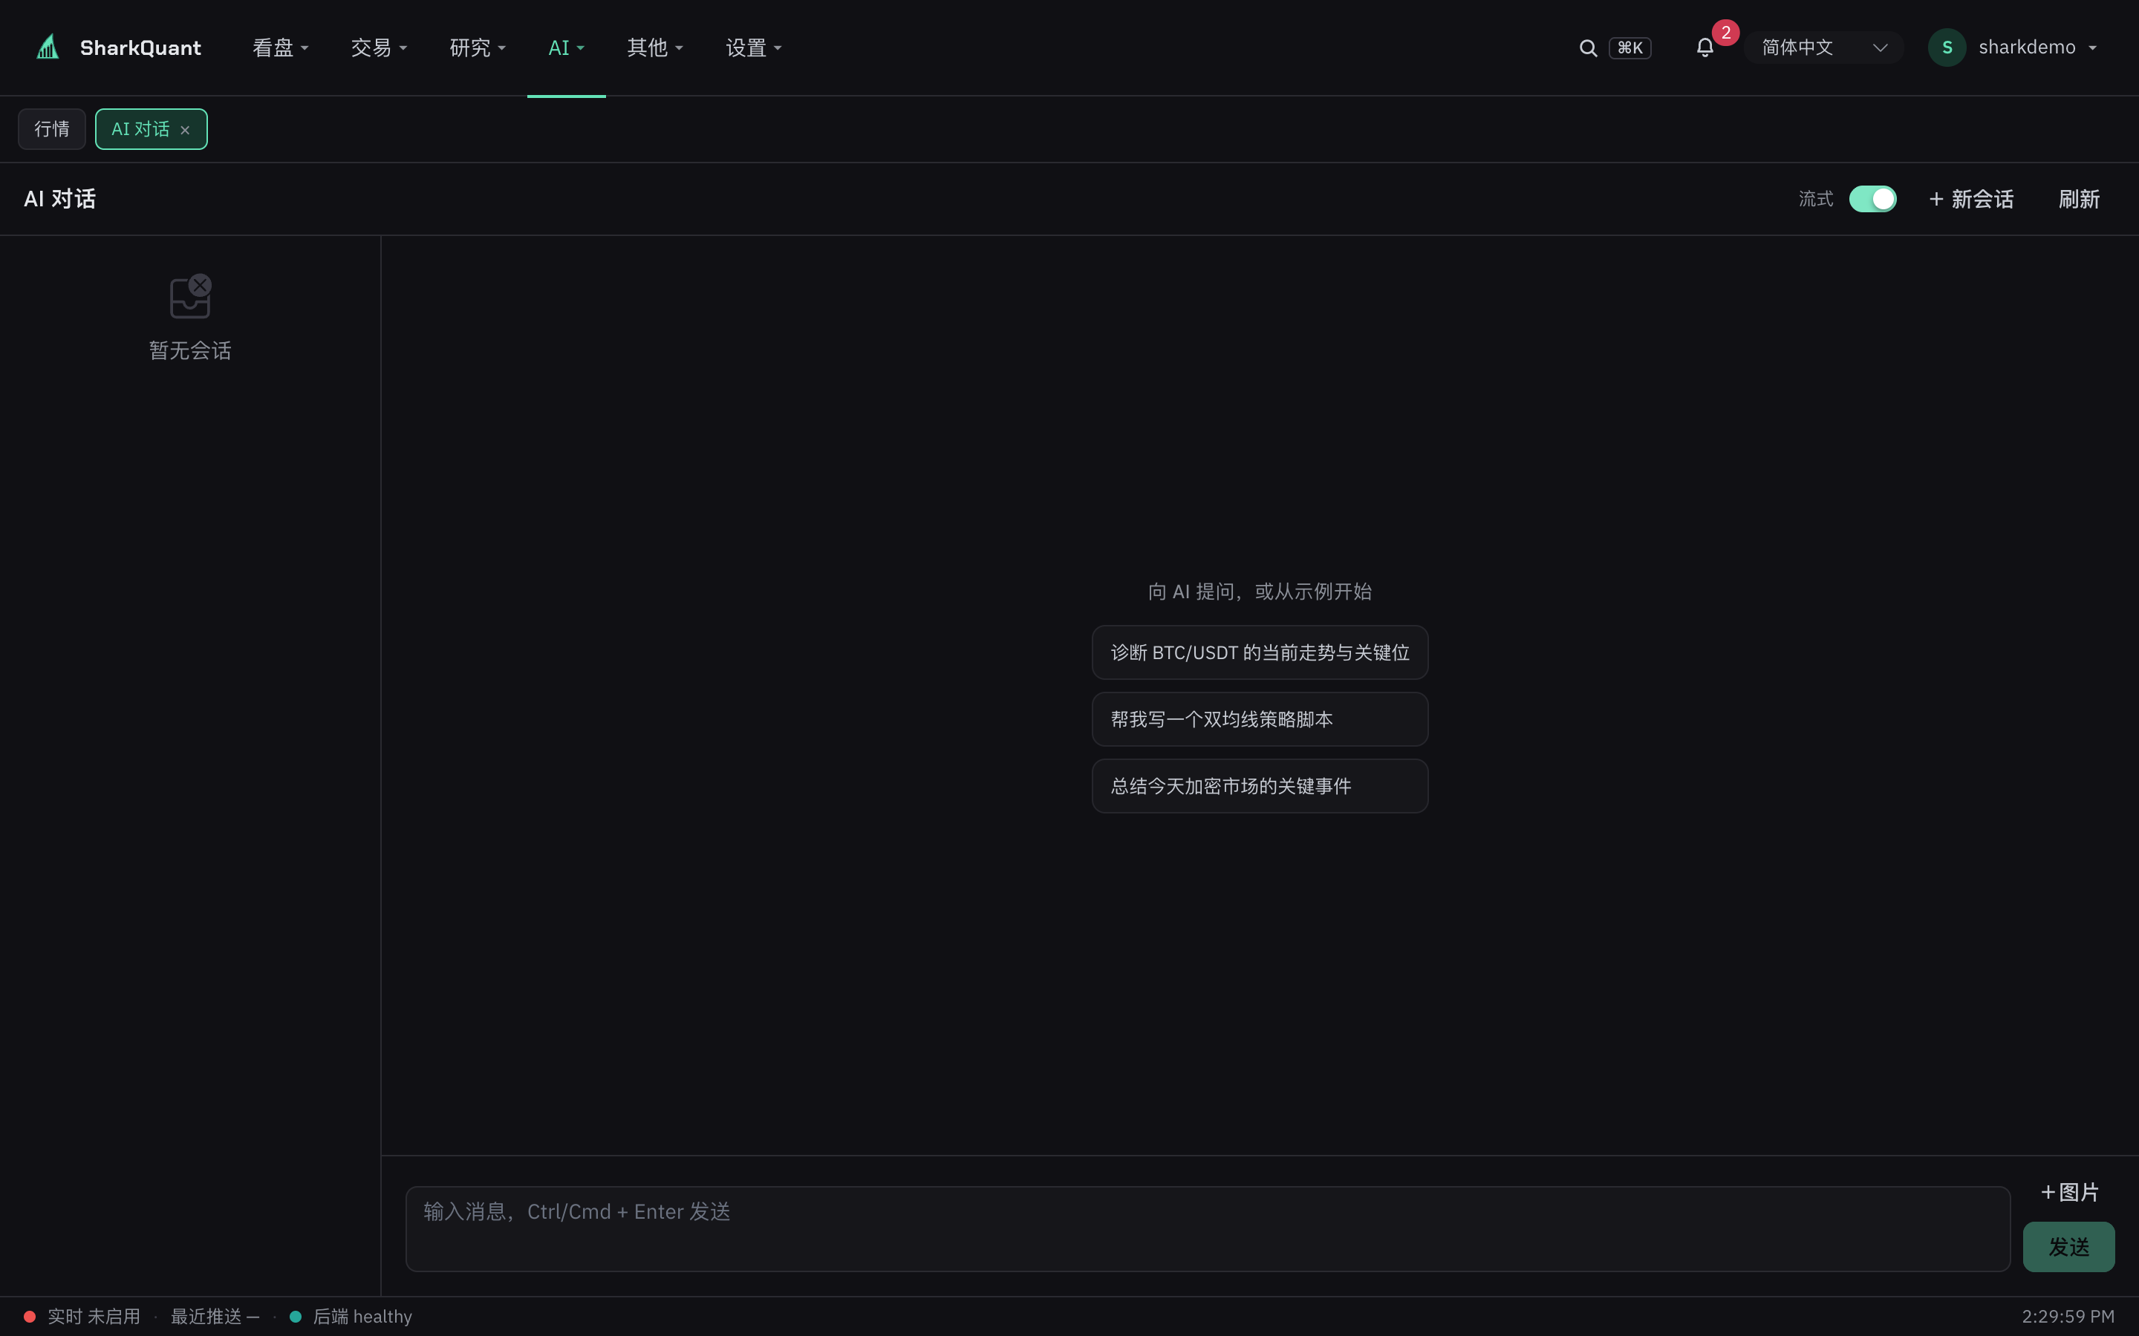
AI 原生：不是加一个按钮
对话式研究——流式回答、可传附件；围绕你的持仓与自选作答
自然语言生成策略——一句话到可回测代码，再一键建机器人
AI 评审报告——策略上线前自动体检（回测 30 额度/次、评审 10）
事件雷达——AI 评估全球新闻对你持仓标的的影响
11 种语言输出——中英双语界面，面向全球用户
AI 对话（生产环境真实界面）
从提问到下单，AI 全程在场

Slide 7
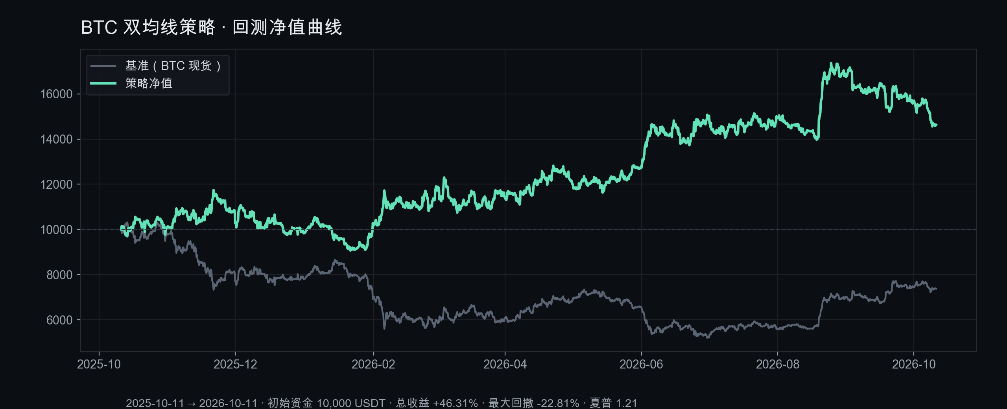
真实回测示例：BTC 4h 双均线
总收益
+46.31%
相对基准（BTC 现货）
+72.54%
最大回撤
-22.81%
夏普比率
1.21
初始资金 10,000 USDT · 2025-10-11 → 2026-10-11 · 平台内置引擎实跑；历史回测不代表未来表现
交易笔数 / 胜率
42 笔 / 45.2%

Slide 8
让 AI Agent 安全地交易——行业还没有答案
MCP 服务器两年从 ~50 个增长到 8,000–12,000 个；Agent 进入金融只是时间问题
行业现状
SharkQuant Agent Gateway（已上线）
47–53%
58 个 MCP 工具——把行情、回测、模拟交易全部开放给 Cursor / Claude Code / Codex
默认仅模拟盘——实盘需权限、授权、风险确认、非默认模式 4 个条件同时满足
五类权限范围——读写/交易/通知/额度/实盘分级，默认限流 60 次/分钟
全量操作审计——每一笔 Agent 动作可回溯，资金安全优先于便利
的组织遭遇过 AI Agent 越权或安全事故（DevSecOps 2026）
~23%
的组织建立了正式的 AI Agent 身份体系
0
现成的「交易级」Agent 安全方案
Agent 生态 = 新的分发渠道：AI 用户的第一笔交易，可能从一次对话开始

Slide 9
竞争定位：整合度 × AI 原生度
横轴：全链路整合度（分析 → 执行）｜纵轴：AI 原生度
AI 原生度 ↑
分析工具 × AI 增强
全链路 × AI 原生
TradingView
3Commas / Composer
图表分析霸主 · 不执行 · AI 局部
单市场自动化 · AI 弱
全链路整合（分析 → 执行） →
QuantConnect
SharkQuant
机构级引擎 · 工程师门槛 · AI 局部
全链路 · AI 原生 · Agent 开放
单点工具 × 传统
自动执行 × AI 弱
同价位对标：TradingView $12.95–59.95/月 · 3Commas $15–60 · Composer $10–40 · SharkQuant $19.9 起

Slide 10
商业模式：四路收入已内置
$19.9 / 月起
会员订阅——$19.9/月 · $199/年（主推档）· $499 终身
用量额度——AI 与回测按次扣减（回测 30、AI 分析 10、对话 5…）
指标市场——平台分成（费率可配置），创作者生态就位
邀请返佣——注册赠 100 额度 · 三级返佣 10/5/3%（已内置）
订阅 + 额度 + 市场分成 + 邀请返佣
面向全球散户与半专业交易者；免费档 5 个运行策略，付费档 10 个
支付通道（Stripe + 稳定币）已内置，开通即可全量计费；指标市场与返佣随之上线

Slide 11
工程壁垒：交易级的安全与规模
全链路产品的复杂度就是护城河——每一个数字都可在生产环境验证
分布式交易运行时
资金安全设计
规模与可信
18 个容器服务：PostgreSQL 唯一真相源 · Kafka 版本化事件 · 策略运行时与 API 进程物理隔离；从单机演练升级到事件驱动架构。
租约 + 心跳 + fencing + 幂等键，防止重复下单；Agent 实盘 4 条件门控；全量操作审计——资金安全优先于便利。
安全审计 0 依赖漏洞；多租户 4 级权限；V6 架构目标 2 万用户 / 10 万并发策略；支持私有化自托管部署。
自托管选项：面向数据主权敏感的工作室与机构客户，一键安装 + 容器镜像

Slide 12
3 个月：从架构升级到生产上线
2026 年 7–10 月；全部进展均可在生产环境与代码仓库逐条验证
2026-07
2026-09-20
2026-10-08
2026-10-10
2026-10-11
v5.5 分布式架构升级
AI 决策门 + 计费
自建前端落地
更名 · 生产上线
双语 QA + 安全审计
Kafka 事件管线 · 策略运行时独立进程 · 原生交易所客户端
策略进化（TPE / 网格 / 前向验证）与信号虚拟账户
P0–P2 单日上线并完成容器化生产构建
i18n 全量 · 预测市场 · 钱包 · shark.aiorz.cc 上线
48 路由双语回归 · 依赖 0 已知漏洞
下一步：支付通道开通 · 指标市场结算 · V6 横向扩展

Slide 13
团队与融资
团队
融资需求
创始人 / CEO：【待填：姓名 · 一句话背景】
CTO / 技术负责人：【待填】
核心成员：【待填：产品 / 量化研究 / 增长】
顾问（如有）：【待填】
轮次 / 金额 / 估值：【待填】
资金用途（建议比例）：
研发（AI 能力 + 架构扩展） 45%
增长（内容 / 社区 / 获客） 30%
安全与合规 15%
储备 10%
关键词：全栈 AI + 金融工程复合背景；3 个月完成引擎升级 + 前端重写 + 国际化 + 安全加固
12 个月里程碑：【待填：付费用户 / MRR 目标】
单位经济（转化 / 留存 / ARPU / LTV / CAC）与完整财务模型在尽调资料包中提供

Slide 14
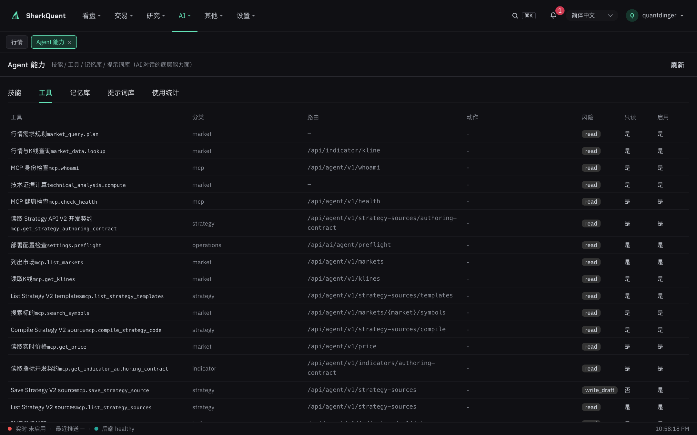
可治理的 AI 控制面
面向管理员：AI 能力可见、可控、可审计（生产环境真实界面）
31 项技能 · 66 个工具 —— 全部可视化；其中 58 个经 MCP 对外开放
逐项启停 —— 停用即从 AI 上下文移除，全员即时生效
风险分级 —— read / write_draft / trading + 只读标记
提示词可渲染、可审计 —— 技能支持安装 / 删除，prompt 一键复制
preflight 一键体检 —— LLM · 数据源 · 搜索 · 券商 · 积分
管理员视图：66 个工具全表（含风险级别 / 只读标记 / 启停状态）
对团队与企业客户：AI 能力是可见、可控、可审计的资产——不是黑盒

Slide 15
让一个人 = 一支量化团队
SharkQuant
联系方式：【待填：邮箱 / 微信 / 电话】 · shark.aiorz.cc
本材料仅供投资人评估使用，不构成任何投资建议或要约；回测数据为历史模拟，不代表未来表现；加密资产与杠杆交易具有高风险。产品功能与数据均可在生产环境逐条验证。

